Slide 1






Komunikasi Data &&& Jaringan Komputer
Network Communication
PDS
Computer Vision
Transmisi Data
Pengkodean Data
Teknik Komunikasi Data Digital
Data Link Control
Multiplexing
Switching
Medium Access Sublayer
Network Layer
@ P. Siagian
TEKNIK KOMUNIKASI DATA DIGITAL
https://github.com/siagianp
https://www.youtube.com/@AmelOline/videos
https://github.com/amelcharolinesgn2/IoT_simulator-mqtt-NodeRed
github.com/amelcharolinesgn2/ANJAR

Slide 2
Teknik komunikasi data digital
2. Serial Transmission
antara pengirim dan penerima dihubungkan hanya oleh 1 jalur transmisi untuk pengiriman jarak jauh
Contoh : keyboard ke prosesor, prosesor ke printer, LAN, MAN, WAN
Pengirim
Penerima

Slide 3
Lebih unggul mana?
Masing-masing punya keunggulan
Paralel :
Cepat, karena beberapa bit dapat dikirim bersamaan melalui jalur yang berbeda. Tetapi sangat mahal, sehingga hanya untuk pengiriman jarak pendek
Serial :
Lambat tetapi murah, sehingga dikembangkan lebih lanjut

Slide 4
Serial transmission
1. Asynchronous
Tidak perlu sinkronisasi clock antara pengirim dan penerima
Strategi dari metode ini yaitu mencegah problem timing dengan tidak mengirim aliran bit panjang yang tidak putus-putus.
Melainkan data ditransmisi per karakter pada suatu waktu, dimana tiap karakter adalah 5 sampai 8 bit panjangnya.

Slide 5
Timing atau synchronisasi harus dipertahankan antara tiap karakter.
Receiver mempunyai kesempatan untuk men-synchron-kan awal dari tiap karakter baru.
Asynchronous sering disebut juga sebagai Asynchronous Transfer Mode (ATM).
Contoh: modem, mesin fax, TCP/IP, mail, buletin board, RS-232, com #, USB,dll

Slide 6
untuk setiap data yang dikirim terdiri :
a. start bit : 1 buah bit, bit 0
sebagai tanda dimulainya pengiriman 1 buah data
b. bit-bit data
jumlahnya tergantung sistem yang digunakan
c. bit paritas : 1 buah bit,
- digunakan sebagai error detection
- paritas ganjil atau genap
d. stop bit : 1 buah bit, bit 1
sebagai tanda berakhirnya pengiriman 1 buah data

Slide 7
Keuntungan Komunikasi asynchronous adalah:
Sederhana dan murah tetapi memerlukan tambahan 2 sampai 3 bit per karakter untuk synchronisasi.
Persentase tambahan dapat dikurang dengan mengirim blok-blok bit yang besar antara start dan stop bit, tetapi akan memperbesar kumulatif timing error.

Slide 8
Serial Transmission
2. Synchronous
proses pengirim dan penerima diatur sedemikian rupa sehingga memiliki pengaturan yang sama, sehingga dapat diterima dan dikirim denan baik.
umumnya pengaturan ini didasarkan pada waktu dalam mengirimkan sinyal.
waktu ini diatur oleh denyut listrik secara periodik yang disebut clock .
dengan kata lain synchronous adalah sistem operasi untuk kejadian yang terjadi pada waktu bersamaan, berkelanjutan dan dapat diprediksi.
contoh: chating , Ethernet

Slide 9
perlu sinkronisasi clock pengirim dan penerima, alatnya : bit-bit sinkronisasi
data dan bit-bit tambahan dikirimkan dalam frame-frame dan dipisahkan sesuai jenisnya

Slide 10
Dengan transmisi synchronous, ada level lain dari synchronisasi yang perlu agar receiver dapat menentukan awal dan akhir dari suatu blok data.
Untuk itu, tiap blok dimulai dengan suatu pola preamble bit dan diakhiri dengan pola postamble bit. P
ola-pola ini adalah kontrol informasi.
Frame adalah data plus kontrol informasi.

Slide 11
Format yang tepat dari frame tergantung dari metode transmisinya, yaitu :
Transmisi character-oriented merupakan blok data diperlakukan sebagai rangkaian karakter-karakter (biasanya 8 bit karakter) dan semua kontrol informasi dalam bentuk karakter.
Transmisi bit-oriented yaitu blok data diperlakukan sebagai serangkaian bit-bit dan kontrol informasi dalam bentuk 8 bit karakter.

Slide 12
Keuntungan transmisi synchronous :
Efisien dalam ukuran blok data, sedangkan transmisi asynchronous memerlukan 20% atau lebih tambahan ukuran.
Kontrol informasi kurang dari 100 bit.

Slide 13
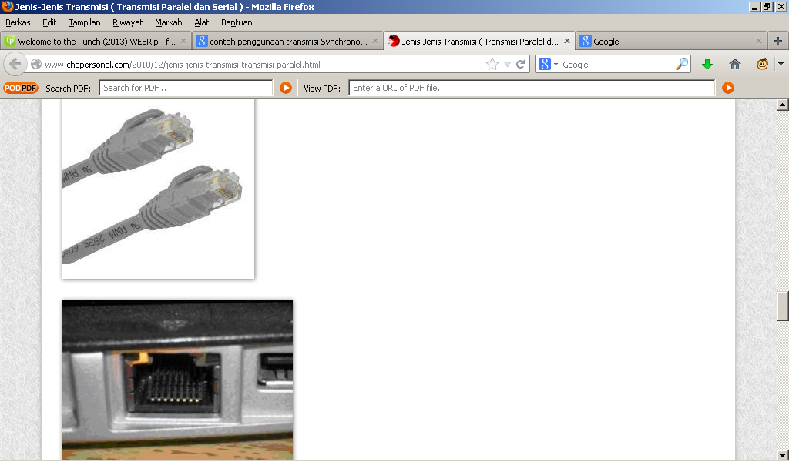
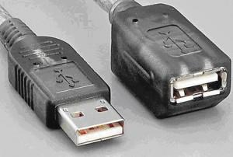
Contoh alat
Sinkon . Asinkron

Slide 14
Perbedaan antara synchronous dengan asynchronous yang terutama tergantung dari ada tidaknya jeda antara pertukaran pesan dan fleksibilitas waktu antar pengguna komunikasi tersebut.

Slide 15
Keuntungan dari Komunikasi Digital :
Error hampir selalu dapat dikoreksi.
Mudah menampilkan sinyal, seperti encryption.
Range dinamis yang lebih besar (perbedaan nilai terendah terhadap tertinggi) dapat dimungkinkan.
Sistem komunikasi digital juga memiliki kualitas data yang baik, karena dapat dilakukan pengecekan kesalahan dalam transmisi datanya.

Slide 16
Sedangkan kerugian dari komunikasi digital :
Biasanya memerlukan badwidth yang lebih besar.
Memerlukan sinkronisasi.
Review

Slide 17
Transmisi Asinkron dan Sinkron
Masalah waktu membutuhkan mekanisme untuk menyamakan antara transmiter dan receiver
Dua salusi
Asinkronisasi
Sinkronisasi

Slide 18
Asinkron
Data ditransmisikan dalam karakter setiap waktu
5 to 8 bits
Timing (waktu) hanya memerlukan pertahanan dalam tiap karakter
Sinkronisasi ulang tiap karakter

Slide 19
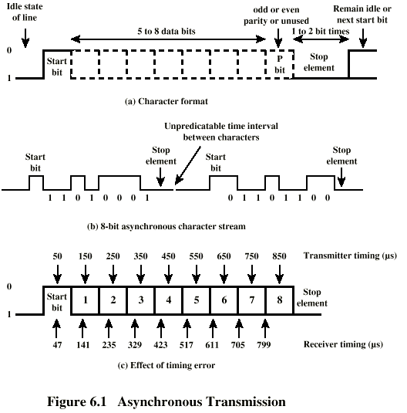
Asinkron diagram

Slide 20
Asinkron
Pada aliran yang tetap, interval diantara karakter adalah sama (panjang elemen stop)
Dalam keadaan tidak lancar,receiver mengecek untuk transisi 1 ke 0
Saat 7 interval sample berikutnya (panjang karakter)
Melihat untuk 1 ke 0 untuk karakter berikutnya
Simple
Murah
Overhead pada 2 atau 3 bit per karakter (~20%)
Baik untuk data dengan jarak yang panjang (keyboard)

Slide 21
Sinkron-level bit
Block pada transmisi data tanpa start atau stop bits
Clock harus sama (sinkron)
Dapat menggunakan jalur clock yang terpisah
Baik untuk jarak dekat
Perusakan subjek
Meletakkan sinyal clock dalam data
Encoding Manchester
Menemukan kembali carrier (pada modulasi digital)

Slide 22
Sinkron-level block
Membutuhkan petunjuk saat start dan end pada block
Menggunakan preamble dan postamble
Yaitu series pada karakter SYN (hex 16)
Yaitu block pada 11111111 patterns ending dalam 11111110
Lebih efisien (Overhead lebih kecil) daripada asinkron

Slide 23
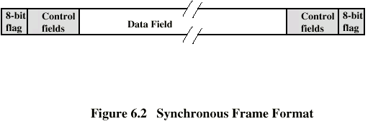
Sinkron (diagram)

Slide 24
Tipe-tipe error
Error terjadi ketika ada perubahan diantara transmitter dan receiver
Error single bit
Diantara satu bit
Bit yang berdekatan tidak efektif
White noise
Burst errors
Panjang B
Impulse noise
Memudar dalam wireless
Efek lebih besar saat kecepatan data tinggi

Slide 25
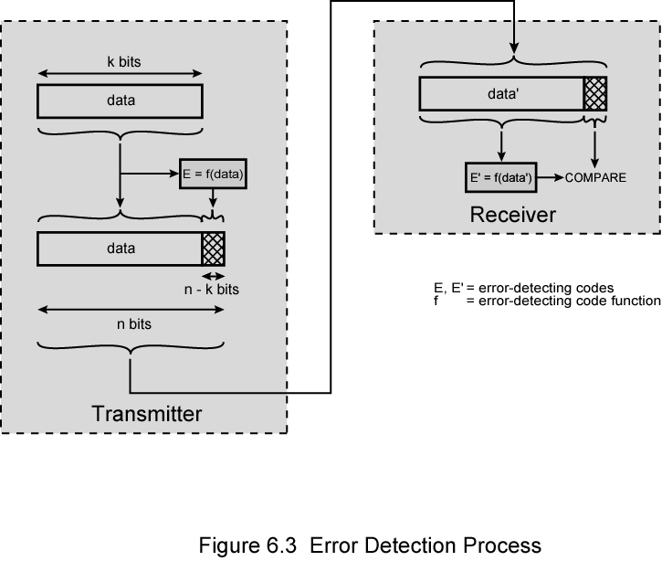
Proses Pendeteksian Error

Slide 26
Pendeteksian Error
Bit tambahan yang dibuat oleh transmitter untuk mendeteksi error code
Parity
Nilai dari Parity bit merupakan karakter even (even parity) atau odd (odd parity) dalam satu angka
Even number dari bit error berarti tidak terdeteksi

Slide 27
Cyclic Redundancy Check
Untuk block pada transmitter k bit transmitter membangkitkan n bit sequence
Transmit k+n bits yang tepat membagi menjadi beberapa angka
Receiver membagi frame dengan angka
Jika tidak ada peringatan, diasumsikan tidak ada error
Untuk materi, lihat Stallings bab 6

Slide 28
Koreksi Error
Koreksi pada pendeteksian error memerlukan block data yang dikirimkan kembali (lihat bab 7)
Tidak ada yang tepat untuk aplikasi wireless
Kecepartan bit error tinggi
Lebih banyak pengiriman ulang
Waktu tunggu perambatan lebih lama dibandingkan pengiriman frame
Diperlukan koreksi error untuk penerimaan bit dalam basic

Slide 29
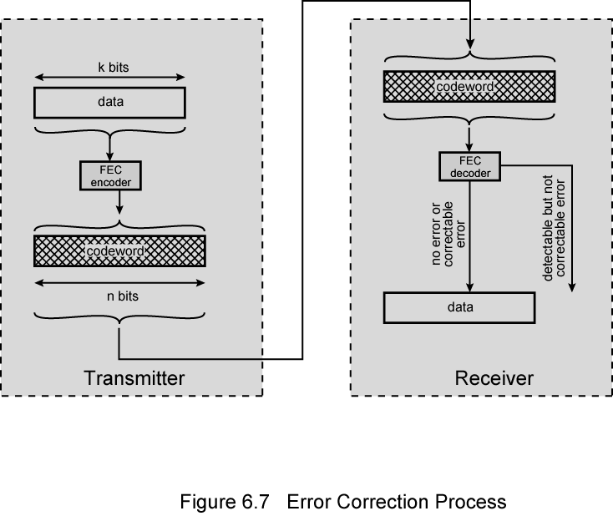
Diagram Proses Koreksi Error

Slide 30
Proses Koreksi Error
Tiap k bit block mapped untuk n bit block (n>k)
Codeword
Forward error correction (FEC) encoder
Codeword dikirim
Diterima bit string yang sama untuk pengiriman tetapi masih ada error
Diterima codeword lalu dirubah ke FEC decoder
Jika ada error, dikeluarkan data block original
Beberapa error dapat dideteksi dan dikoreksi
Beberapa error dapat dideteksi tetapi tidak dapat dikoreksi
Beberapa error tidak dapat dideteksi
Hasil yang tidak dikoreksi dari FEC

Slide 31
Bekerja pada Koreksi Error
Membuat redundancy untuk pengiriman pesan
Dapat menarik kesimpulan pada level kecepatan error
E.g. koreksi code block error
Secara umum membuat (n – k ) bits menjadi end pada block
Meberikan n bit block (codeword)
Semua original k bits termasuk dalam codeword
Beberapa pemetaan FEC k bit input kedalam n bit codeword seperti original k bits tidak terlihat
Kembali untuk materilihat bab 6

Slide 32
Konfigurasi Saluran
Topology
Fisik menyusun stasiun dalam media
Point to point
Multi point
Komputer dan terminals, local area network
Half duplex
Hanya satu stasiun yang mungkin dikirimkan dalam satu waktu
Membutuhkan satu data path
Full duplex
Simultan antara dua stasiun saat pengiriman dan penerimaan
Membutuhkan dua data paths (atau echo canceling)

Slide 33
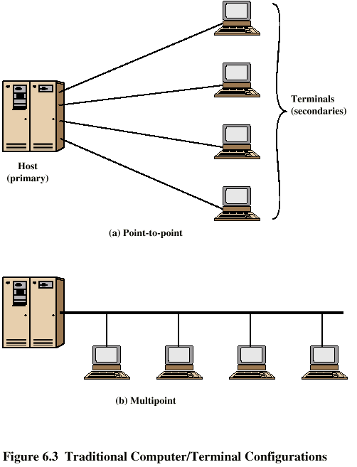
Konfigurasi Tradisional

Slide 34
Interfacing
Peralatan pemrosesan data (atau perlengkapan terminal data, DTE) tidak selalu termasuk fasilitas pengiriman data
Dibutuhkan interface yang disebut data circuit terminating equipment (DCE)
e.g. modem, NIC
Pengiriman DCE bit dalam media
Komunikasi data DCE kontrol info dengan DTE
Dilakukan pertukaran circuit
Dibutuhkan standar interface yang bersih

Slide 35
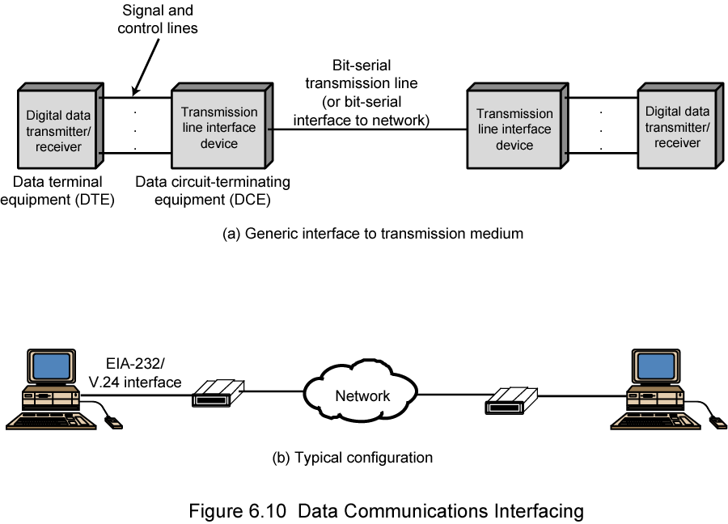
Interfacing Komunikasi Data

Slide 36
Karakteristik Interface
Mechanical
Connection plugs
Electrical
Voltage, timing, encoding
Fungsi
Data, control, timing, grounding
Procedur
Sequence of events

Slide 37
V.24/EIA-232-F
ITU-T v.24
Hanya fungsi yang spesifik dan prosedur
Referensi standar lain untuk electrical dan mechanical
EIA-232-F (USA)
RS-232
Mechanical ISO 2110
Electrical v.28
Functional v.24
Procedural v.24

Slide 38
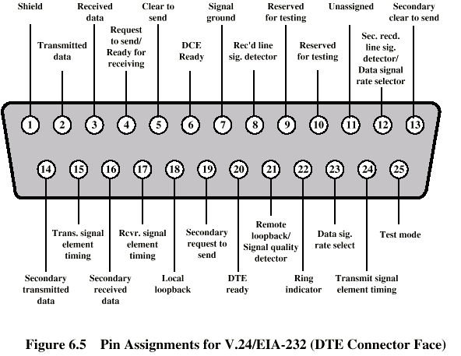
Spesifikasi Mechanical

Slide 39
Spesifikasi Electrical
Sinyal digital
Hasil penerjemahan sebagai data atau control, bergantung dalam circuit
Lebih dari -3v adalah binary 1, lebih dari +3v adalahbinary 0 (NRZ-L)
Kecepatan Signal < 20kbps
Jarak<15m
Untuk control, lebih dari -3v adalah off, +3v adalah on

Slide 40
Spesifikasi Fungsi
Kategori grup circuit
Data
Control
Timing
Ground
Satu circuit dalam tiap arah
Full duplex
Dua circuit data kedua
Mengijinkan halt atau flow control dalam operasi half duplex
(Lihat tabel dalam Stallings bab 6)

Slide 41
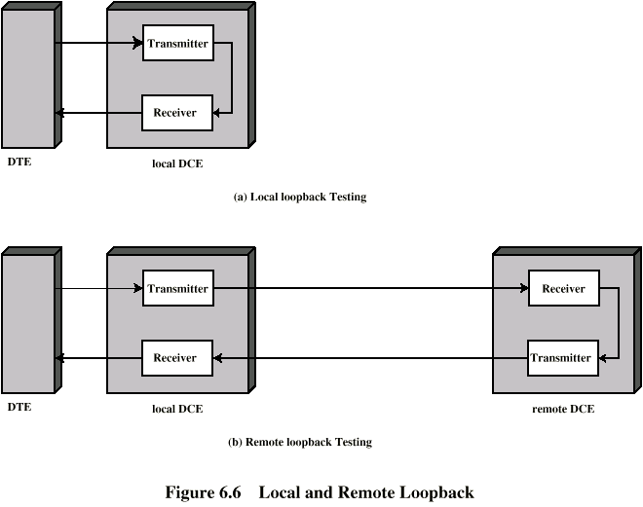
Local dan Remote Loopback

Slide 42
Spesifikasi Prosedur
E.g. Asynchronous private line modem
Ketika diputar menyala dan siap, modem (DCE) menyatakan DCE siap
Ketika DTE siap mengirimkan data, menyatakan permintaan untuk dikirim
Mode penerimaan dihambat juga dalam half duplex
Modem merespon ketika siap oleh pernyataan Clear to send
DTE mengirimkan data
Ketika data datang, local modem menyatakan Receive Line Signal Detector dan mengantarkan data

Slide 43
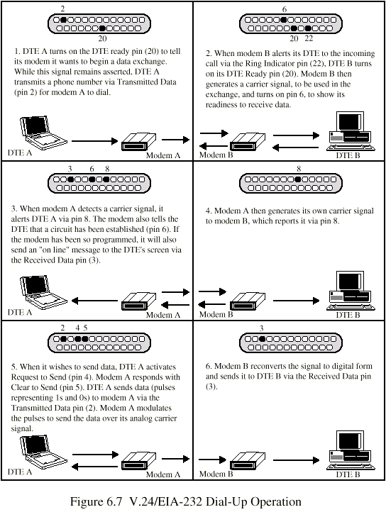
Dial Up Operation (1)

Slide 44
Dial Up Operation (2)

Slide 45
Dial Up Operation (3)

Slide 46
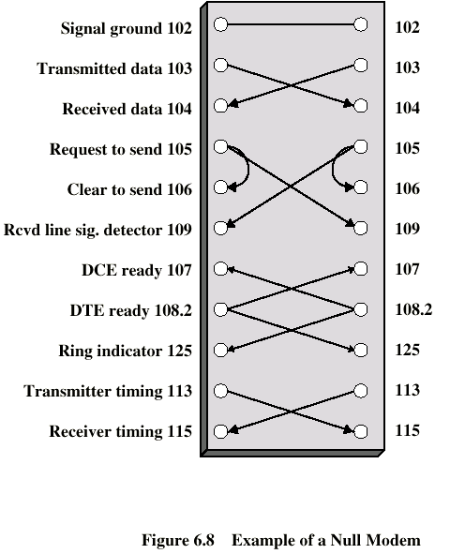
Null Modem

Slide 47
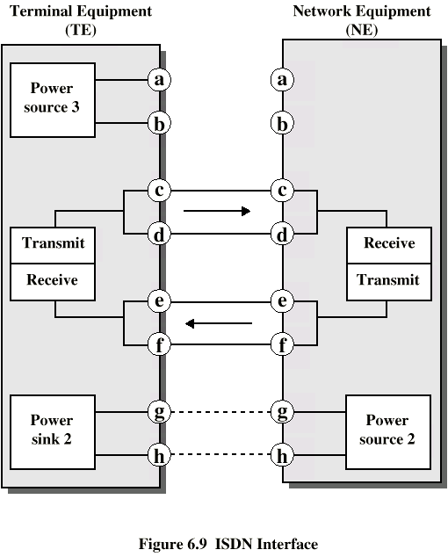
Diagram interface fisik ISDN

Slide 48
Interface fisik ISDN
Konneksi antara perlengkapan terminal (c.f. DTE) dan perlengkapan jaringan terminating (c.f. DCE)
ISO 8877
Kables terminal dalam matching dengan 8 kontak
Pengiriman/ penerimaanmembawa kedua data dan kontrol

Slide 49
Spesifikasi Electrical ISDN
Balanced transmission
Carried dalam dua lines, e.g. twisted pair
Signals seperti currents down one conductor dan yang lain naik
Signaling yang berbeda
Mengandalkan hasil dalam direction pada tegangan
Banyak toleransi noise dan generates less
(tidak balanced, e.g. RS-232 digunakan jalur single signal dan ground)
Mengandalkan data encoding dalam kecepatan data
Kecepatan dasar 192kbps menggunakan pseudoternary
Kecepatan primer menggunakan alternative mark inversion (AMI) and B8ZS or HDB3

Slide 50
Foreground Reading
Stallings bab 6
Web pages from ITU-T on v. specification
Web pages on ISDN

